Slide 1


Slide 2
Fyzikální soutěže
v ČR a ve světě

Slide 3
JČMF
Jednota českých matematiků a fyziků je profesní společnost, sdružující vědce, pedagogy i laické příznivce matematiky a fyziky. Její počátky sahají do roku 1862.
Jednota si klade za cíl podporovat rozvoj matematiky a fyziky nad rámec akademických a průmyslových institucí a to zejména popularizací, péčí o talenty a vydáváním odborných stanovisek.
Vyhlašuje a organizuje soutěže na všech úrovních škol

Slide 4
Přehled soutěží v ČR
Fyzikální olympiáda
Astronomická olympiáda
Turnaj mladých fyziků
Fyzikální náboj
Fyziklání
Fyziklání online
Náboj
Fermiho úlohy

Slide 5
Pro ZŠ
Fyzikální olympiáda
Astronomická olympiáda
Junior náboj

Slide 6
Pro SŠ
Fyzikální olympiáda
Astronomická olympiáda
Turnaj mladých fyziků
Fyzikální náboj
Fyziklání
Fyziklání online
Náboj
Fermiho úlohy

Slide 7
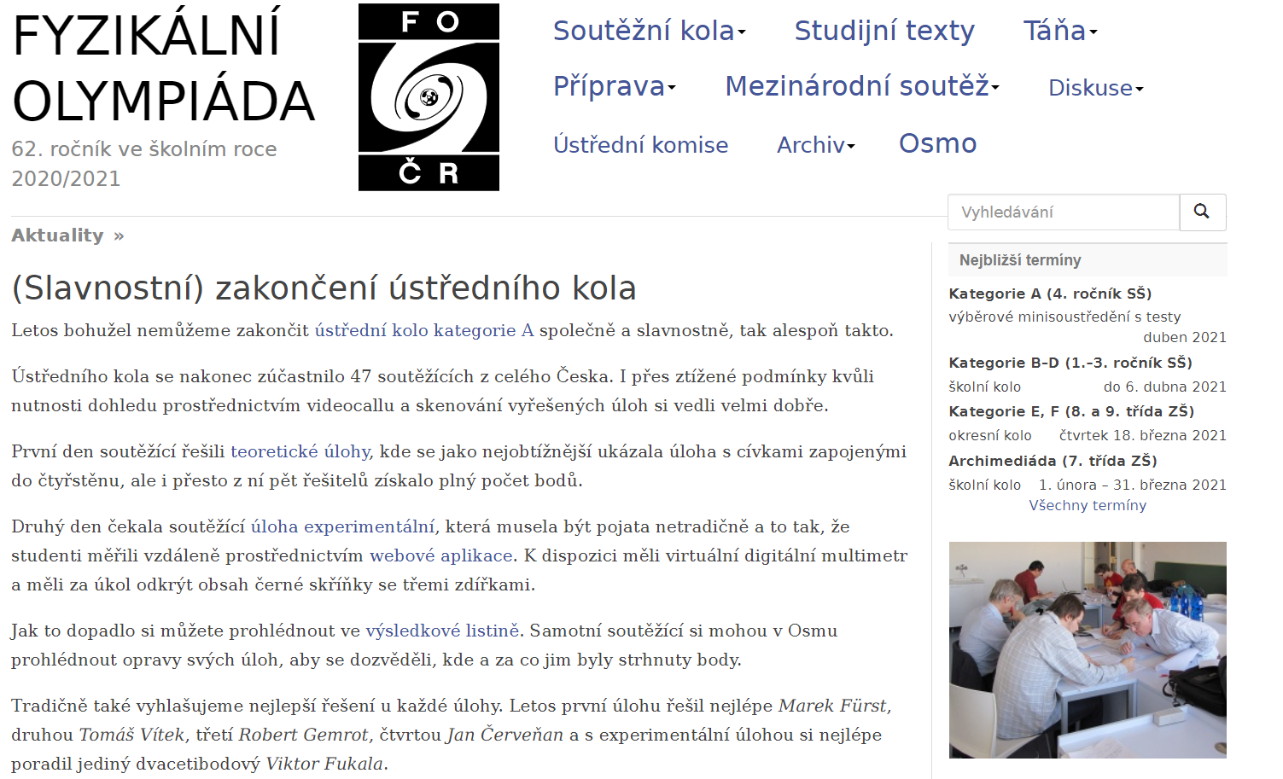
Fyzikální olympiáda
Fyzikální olympiáda – Aktuality (fyzikalniolympiada.cz)

Slide 8
Fyzikální olympiáda
Pro ZŠ
  Archimediáda
    je určena žákům 7. ročníků ZŠ a odpovídajících ročníků víceletých gymnázií.
  Kategorie E a F
    pro žáky 8. a 9. ročníků ZŠ, 3 kola – školní, okresní a krajské
Pro SŠ
  Kategorie A, B, C, D
    Kategorie A – 4. ročník, 3 kola – školní, krajské, ústřední
    Kategorie B – 3. ročník, 2 kola – školní a krajské
    Kategorie C – 2. ročník, 2 kola – školní a krajské
    Kategorie D – 1. ročník, 2 kola – školní a krajské

Slide 9
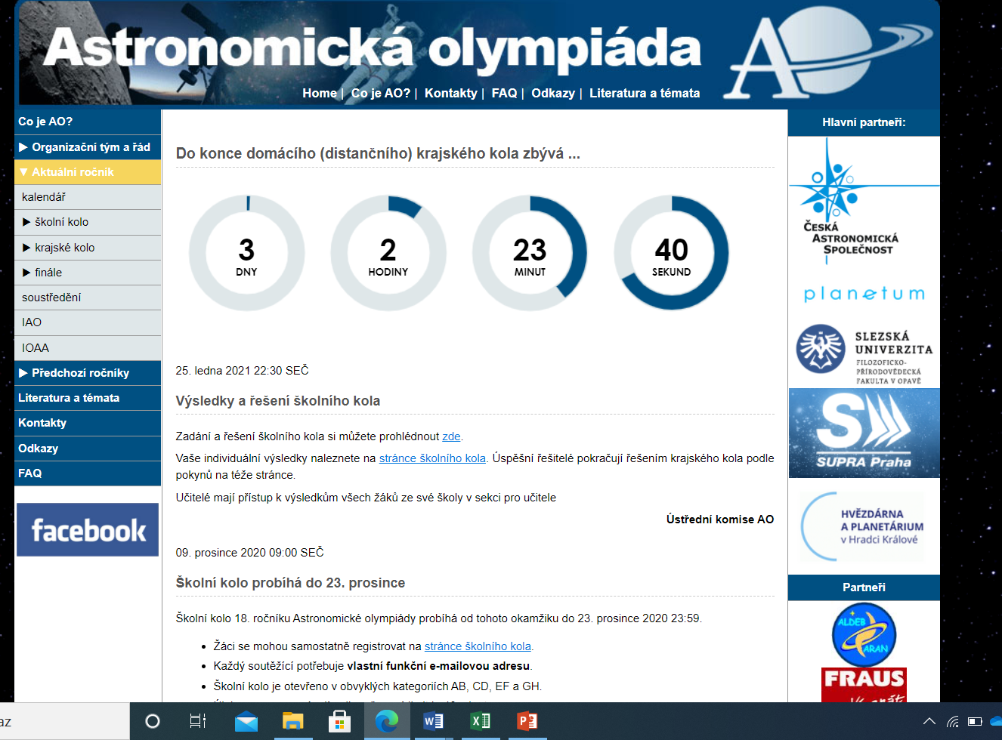
Astronomická olympiáda
Astronomická olympiáda

Slide 10
Astronomická olympiáda
Pro ZŠ
  Kategorie GH
    Pro 6. a 7. ročník , 3 kola – školní, krajské, finále
  Kategorie EF
    Pro 8. a 9. ročník, 3 kola – školní, krajské, finále
Pro SŠ
  Kategorie CD
    Pro 1. a 2. ročník SŠ, 3 kola – školní, krajské, finále
  Kategorie AB
    Pro 3. a 4. ročník SŠ, 3 kola – školní, krajské, finále

Slide 11
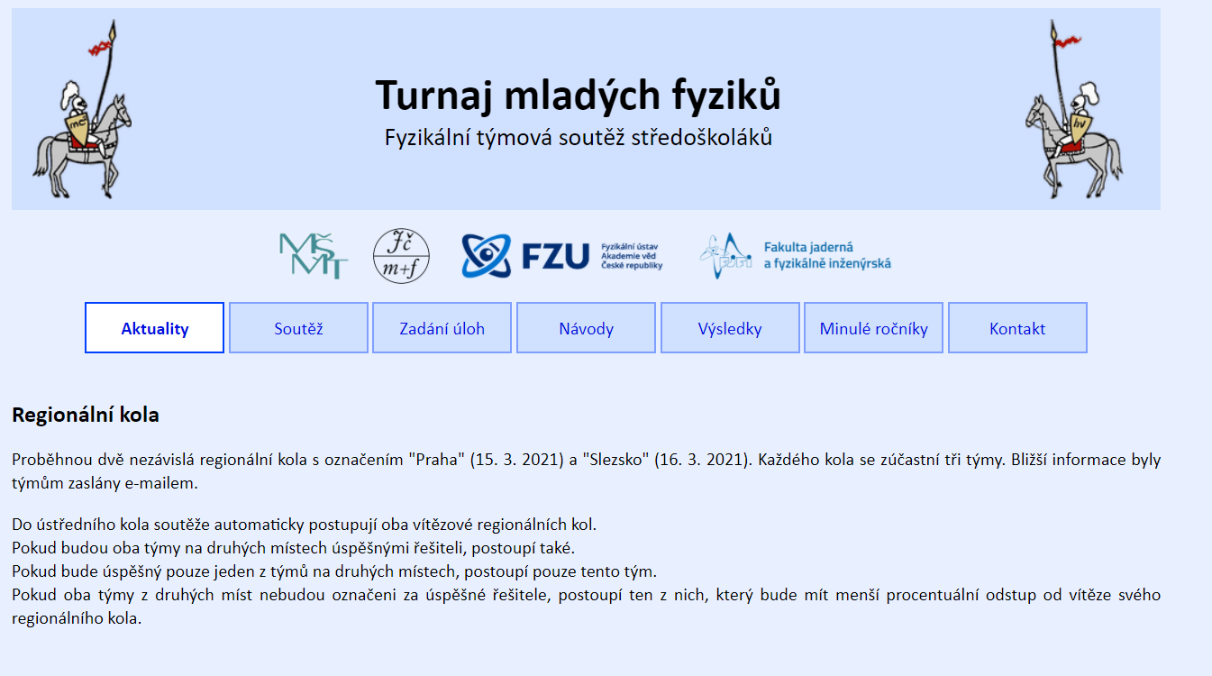
Turnaj mladých fyziků
Turnaj mladých fyziků – Aktuality (fzu.cz)

Slide 12
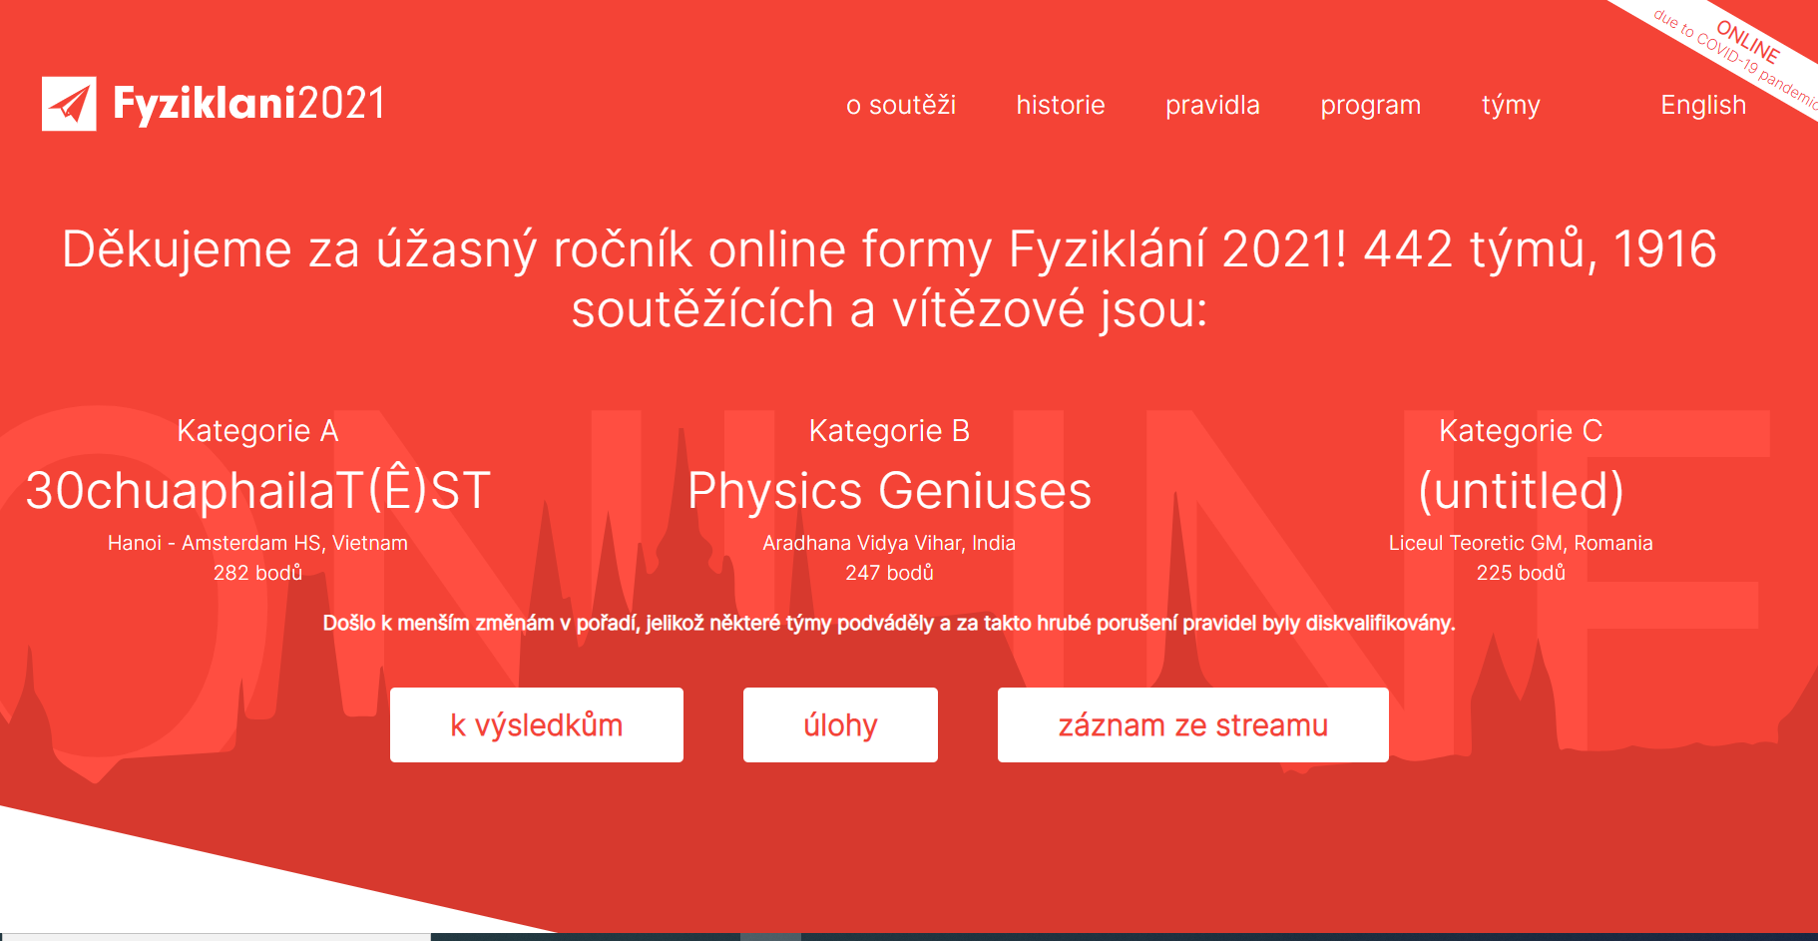
Fyziklání
Fyziklání 2021 - týmová fyzikální soutěž (fyziklani.cz)

Slide 13
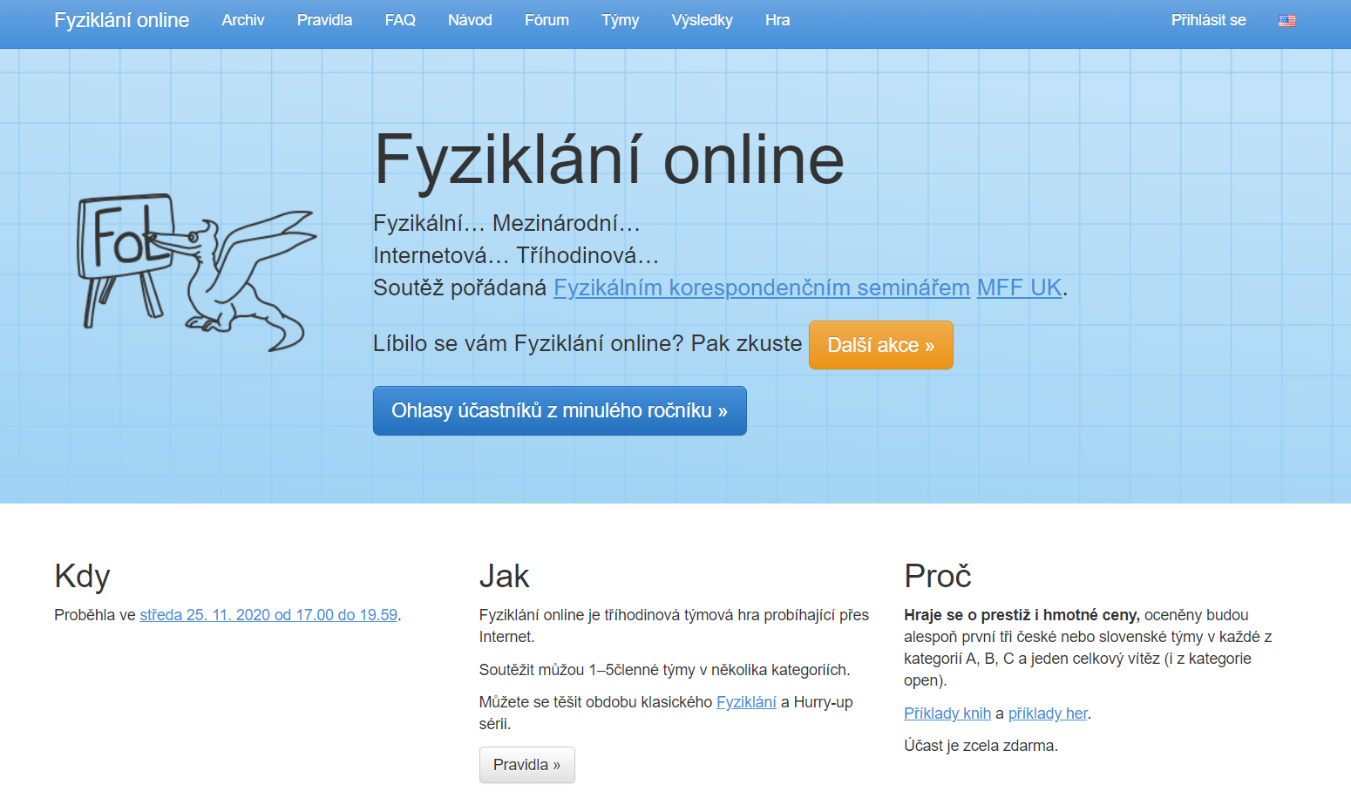
Fyziklání online
Online Physics Brawl – International physics competition (fyziklani.cz)

Slide 14
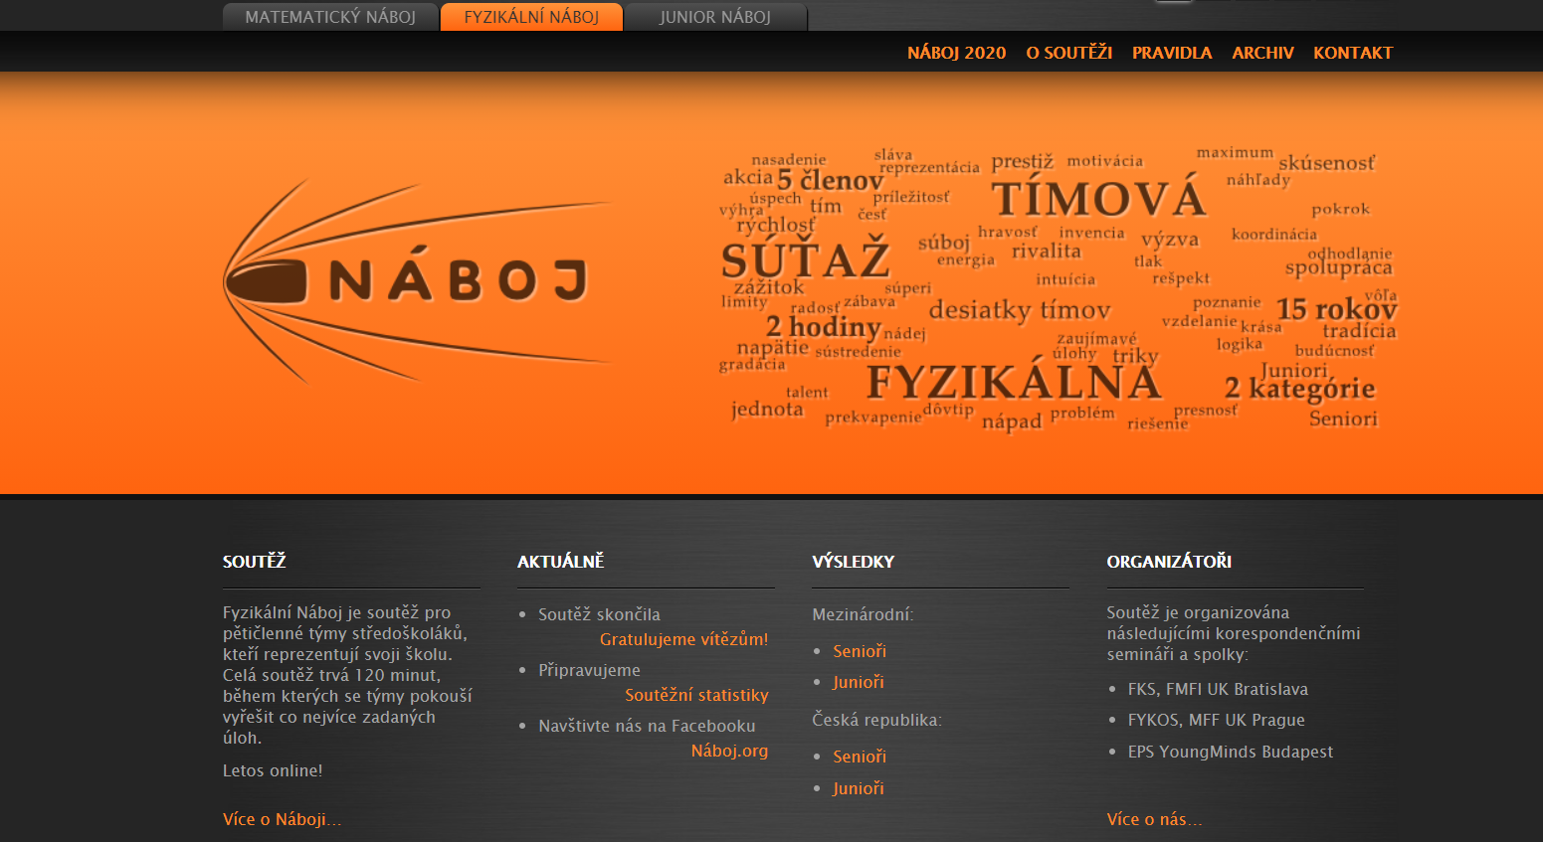
Náboj
Náboj (naboj.org)

Slide 15
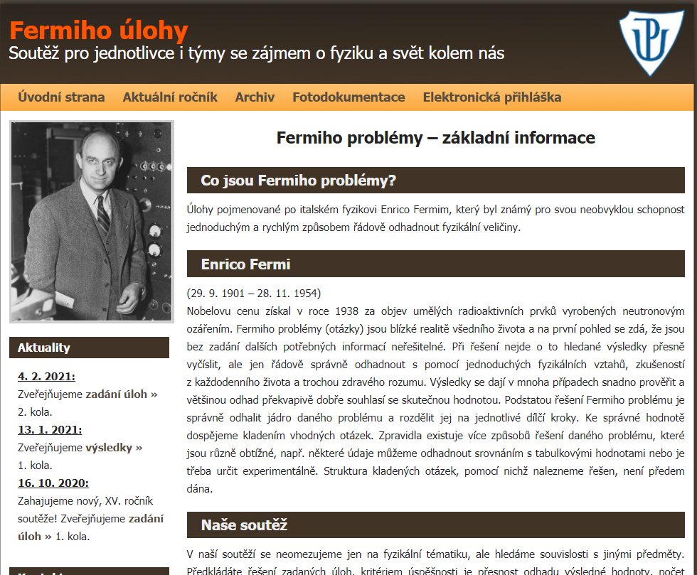
Fermiho úlohy
Soutěž Fermiho úlohy: hlavní stránka (upol.cz)

Slide 16
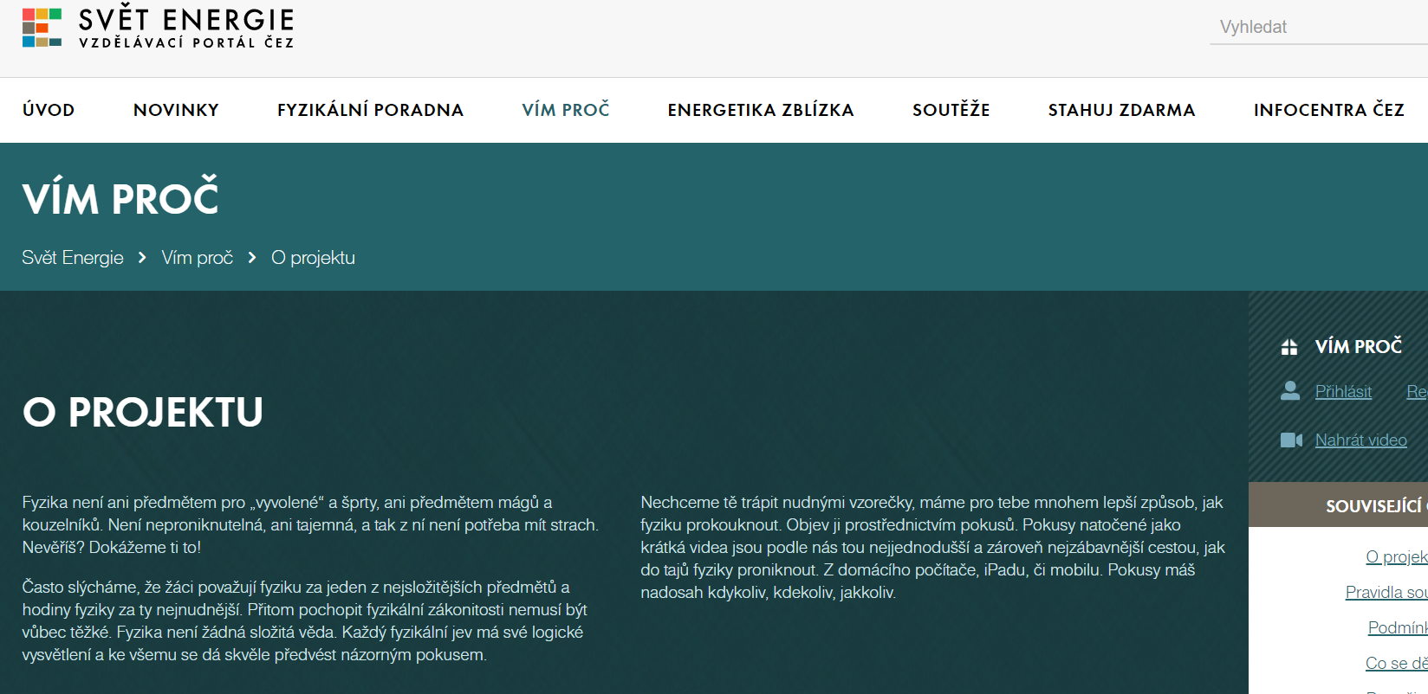
Vím proč
Soutěž - Vím proč - Svět energie.cz (svetenergie.cz)

Slide 17
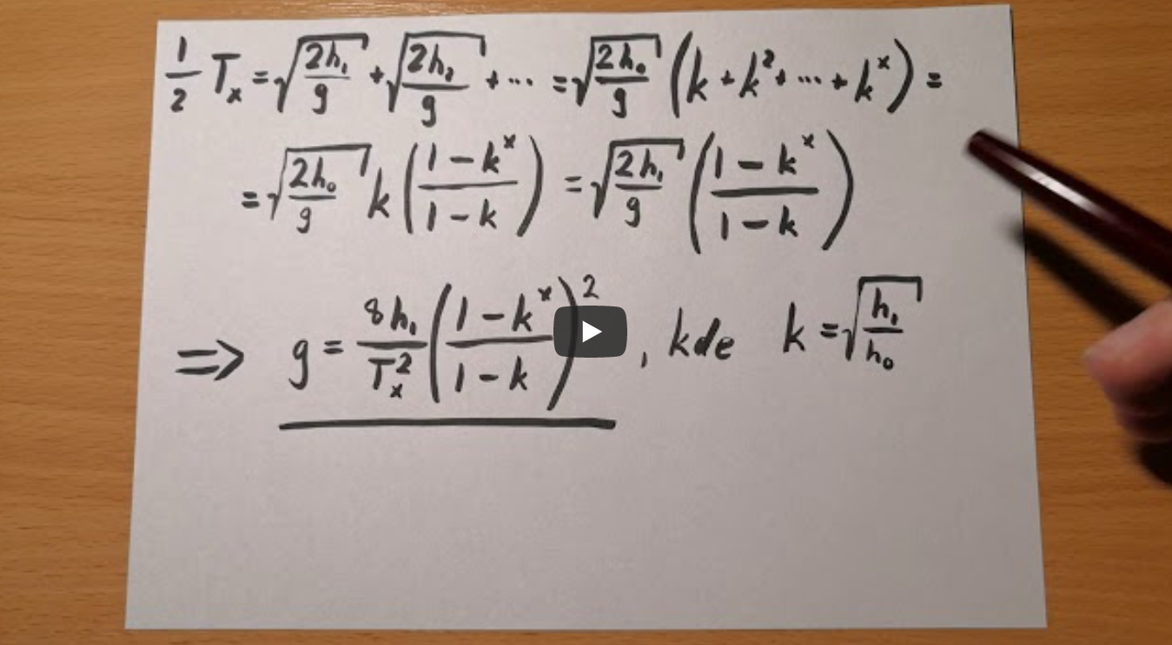
Ukázkové video
https://youtu.be/-0XUiF7l6XU

Slide 18
Fyzikální semináře
FYKOS
  Fyzikální korespondenční seminář - pro SŠ, pořádá Matematicko-fyzikální fakulta Univerzity Karlovy
Výfuk
  Výpočty fyzikálních úkolů - pro ZŠ a víceleté G, pořádá Matematicko-fyzikální fakulta Univerzity Karlovy
Seminář M&M
  pro SŠ, pořádá Matematicko-fyzikální fakulta Univerzity Karlovy

Slide 19
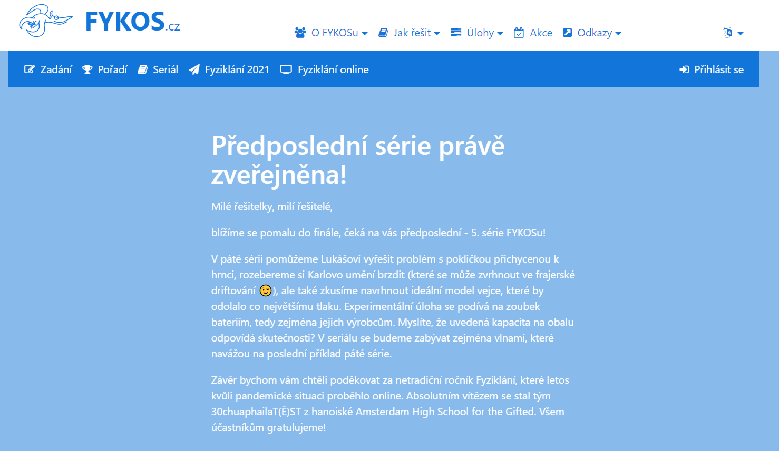
FYKOS – fyzikální korespondenční seminář
Vítejte na půdě FYKOSu :: FYKOS

Slide 20
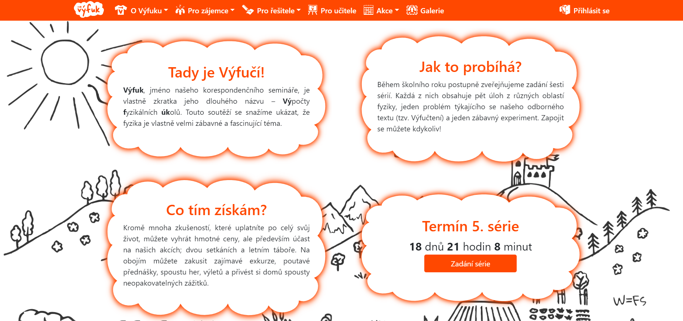
Výfuk
Tady je Výfučí! (cuni.cz)

Slide 21

Seminář MaM
Co je M&M? – Korespondenční seminář M&M (cuni.cz)

Slide 22
Mezinárodní navazující soutěže
International Physics Olympiad
International Young Physicists‘ Tournament
IOAA
EDSY

Slide 23
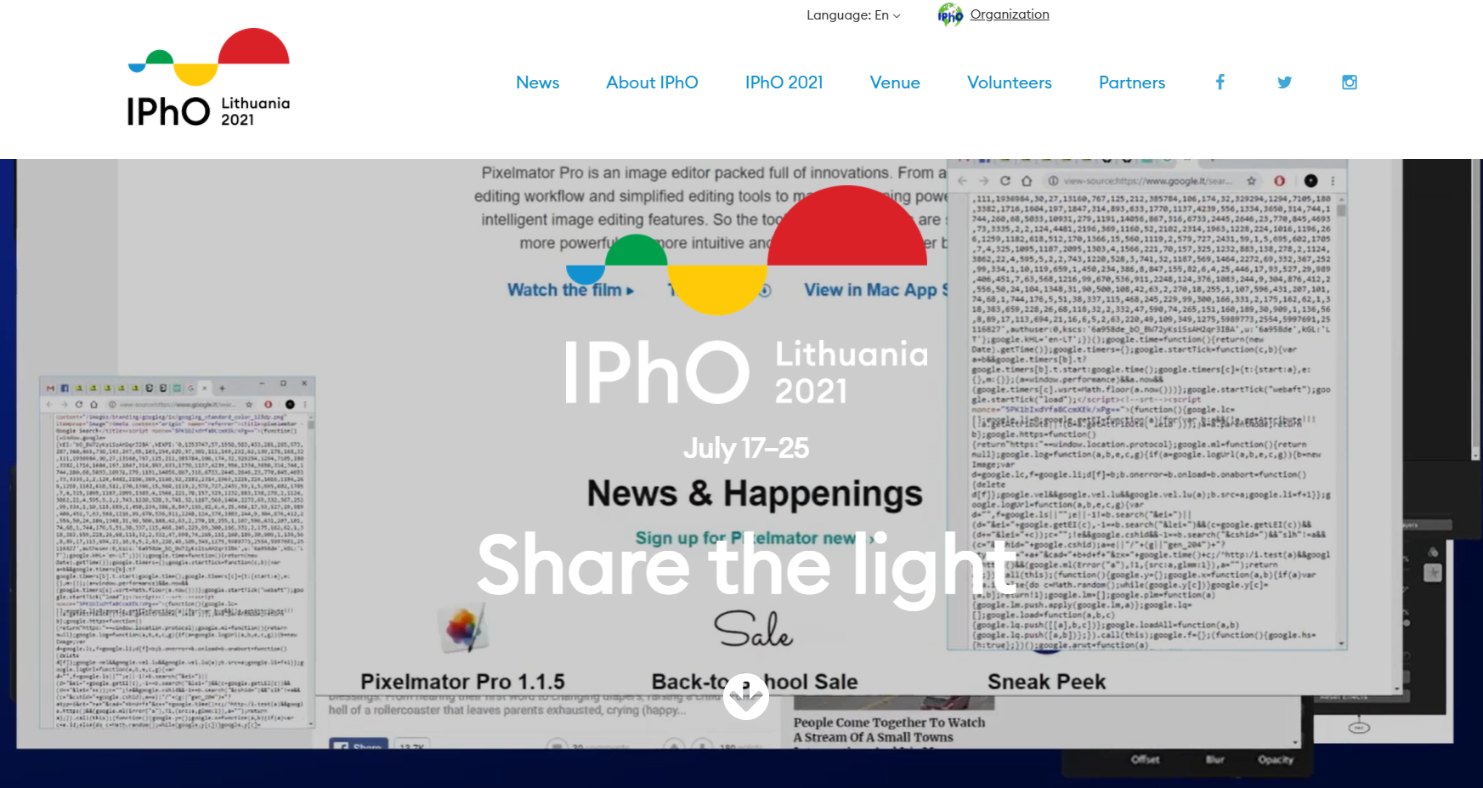
IPhO
IPhO - The International Physics Olympiad, Singapore (ipho-new.org)

Slide 24
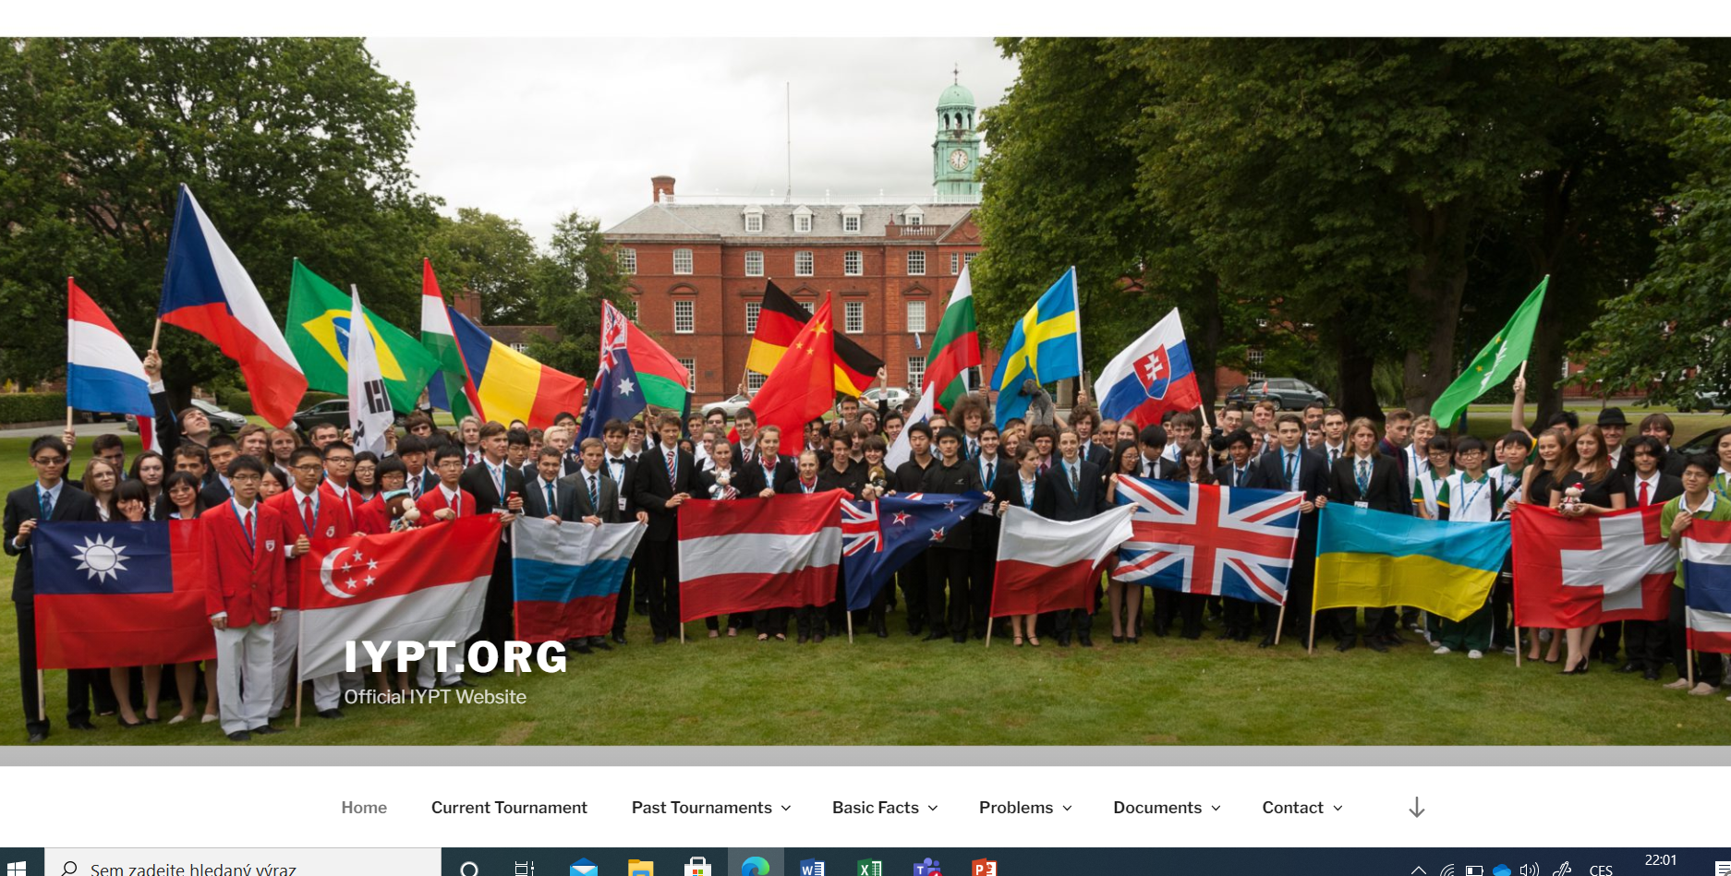
IYPT
Official IYPT Website | IYPT.org

Slide 25
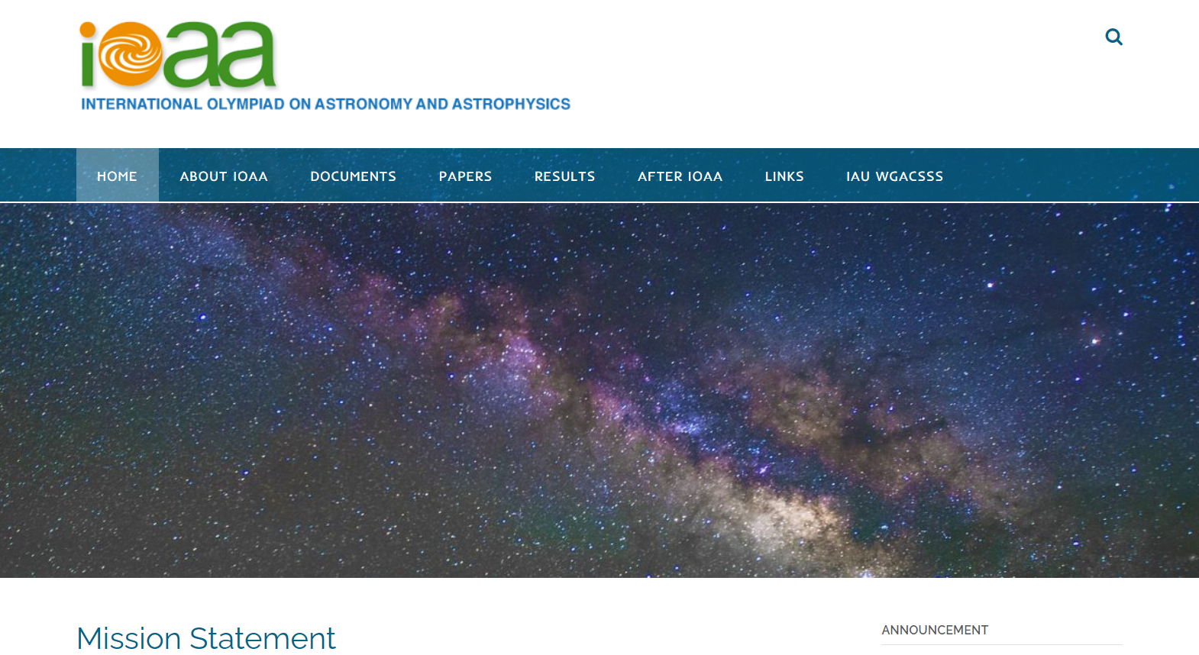
IOAA
Home - IOAA (ioaastrophysics.org)

Slide 26

Mladý vědec 2021 – ESDY 2021
European Science (Day) Week for Youth 2021 – Science in the kitchen (milset.org)

Slide 27

Debrujáři
Asociace malých debrujárů České republiky (debrujar.cz)

